Slide 1




KHỞI ĐỘNG

Slide 2
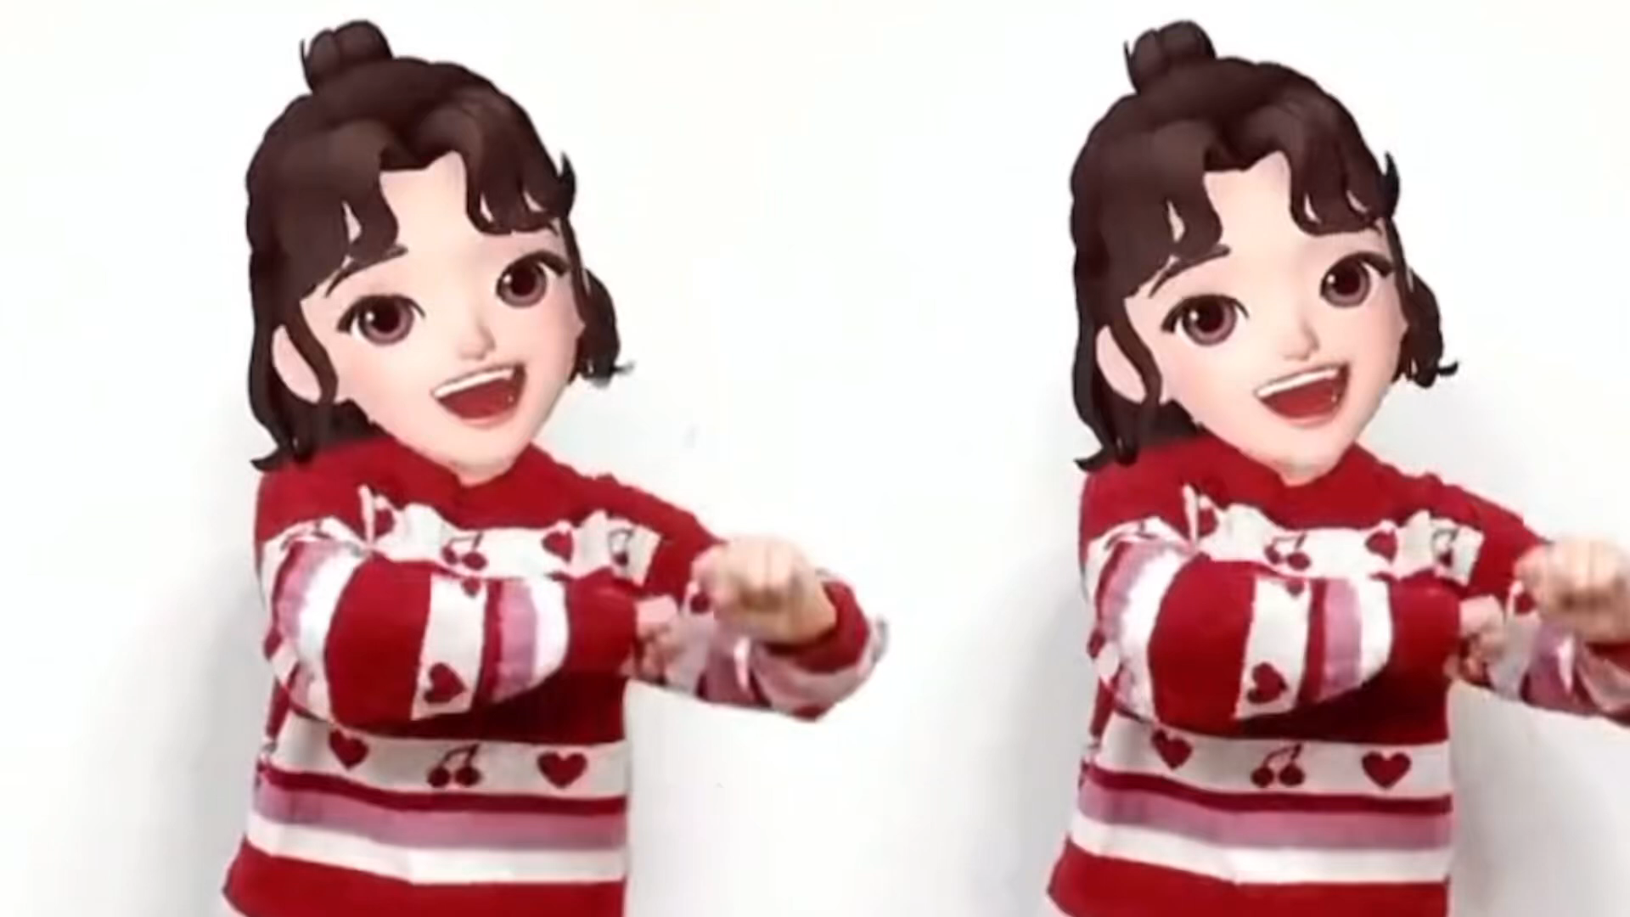

Slide 3

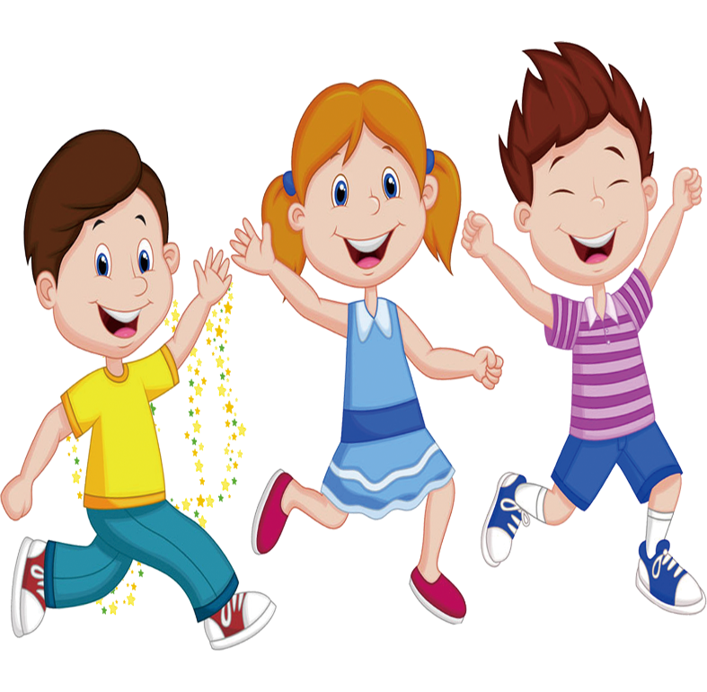
Kiểm tra bài cũ:
Em hãy cho biết đây là giai điệu của bài học nào?
Đây là giai điệu của bài đọc nhạc số 1
Đây là giai điệu của bài hát “Chim sơn ca”
Nhạc và lời: Y Vân

Slide 4

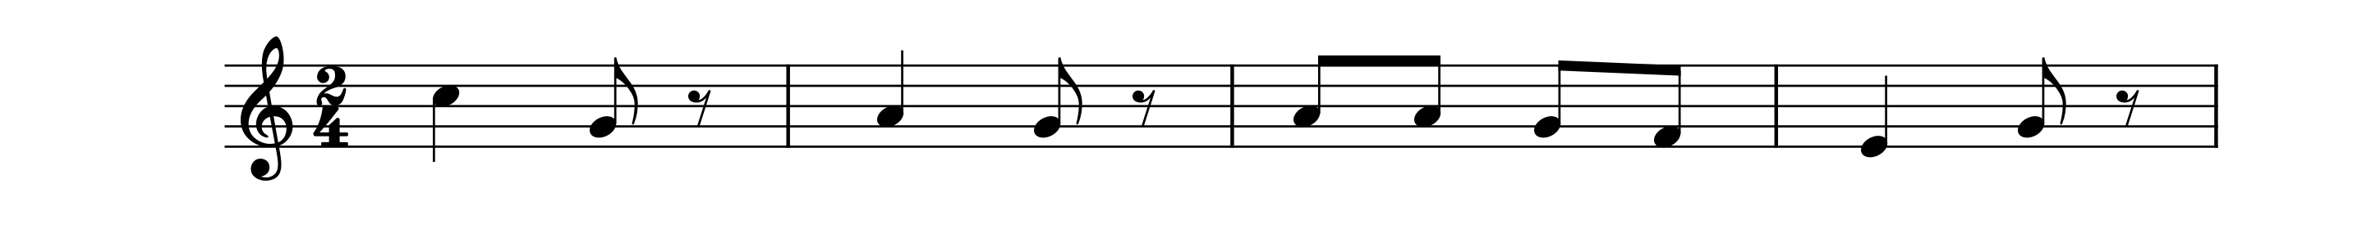





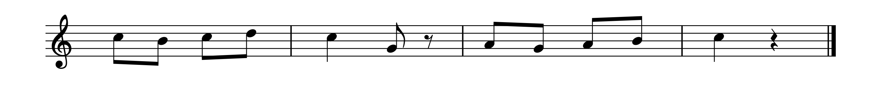







Đọc nhạc kết hợp kí hiệu bàn tay:
Bài đọc nhạc số 1
Đô son la son la la son pha mi son
Đô si đô rê đô son la son la si đô

Slide 5


Slide 6

Chủ đề 1: Khúc ca ngày mới
Tiết 4
Tổ chức hoạt động Vận dụng - Sáng tạo

Slide 7
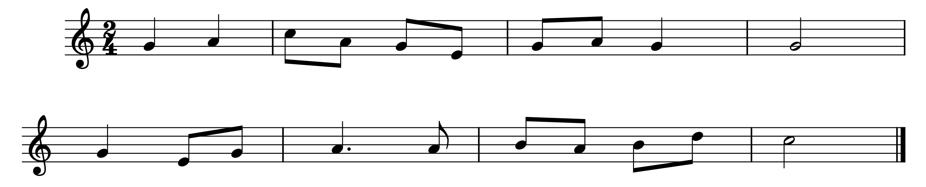
1. Đọc tên các nốt nhạc là phách mạnh trong đoạn nhạc
Son đô son son
Son la si đô

Slide 8


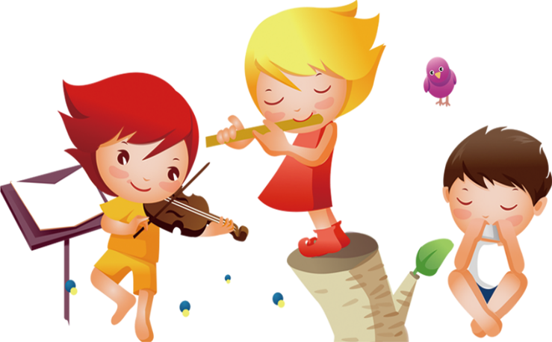
2. Đọc nhạc bài số 1 theo nhóm
- Nhóm 1 đọc các ô nhịp có màu xanh và gõ đệm theo nhịp.
- Nhóm 2 đọc các ô nhịp có màu hồng và gõ đệm theo tiết tấu
Bài đọc nhạc số 1
Đô son la son la la son pha mi son
Đô si đô rê đô son la son la si đô

Slide 9


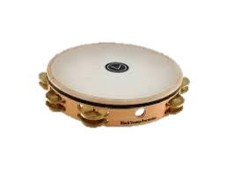
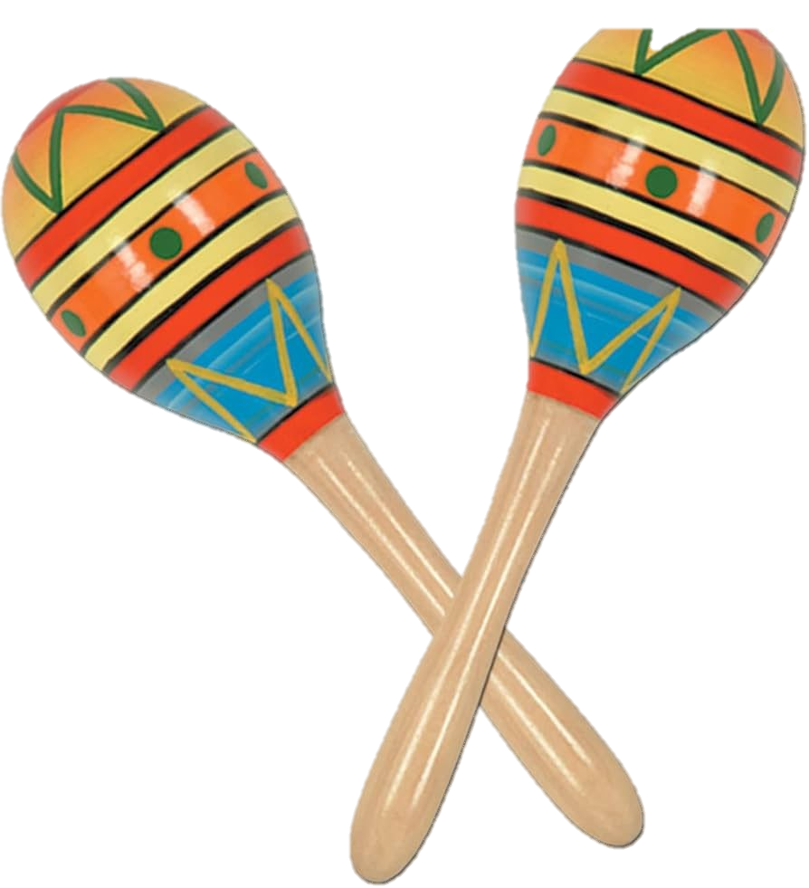


3. Hát bài “Chim sơn ca” kết hợp một trong hai hình thức
a) Kết hợp gõ đệm theo nhóm
Đoạn 1:
Líu lo nghe trời sáng chim ca vang líu lo,
líu lo líu lo chim trên cành rộn ràng theo bước chân em…
Đoạn 2:
Khi đi tung tăng với bạn bè. khi đi trên phố với người thân.
Ríu rít ríu rít với bạn bè như là bầy sơn ca.

Slide 10
a) Biểu diễn bài hát theo ý tưởng sáng tạo của nhóm/ cá nhân.

Slide 11
Chủ đề 1: Khúc ca ngày mới
Tiết 4
Tổ chức hoạt động Vận dụng - Sáng tạo

